Slide 1
O‘zbek davlatlarining taraqqiyotda orqada qolish sabablari va oqibatlari
8-sinf O‘zbekiston tarixi

Slide 2
  O‘tgan mavzuni takrorlash
….
Qo’qon xonligida ta’lim
….
….
….
….

Slide 3
  O‘tgan mavzuni takrorlash
So‘fi Ollayor
Qo’qon xonligida ta’lim
Arab alifbosi
Anbar Otin
Haftiyak
Maktabxona

Slide 4
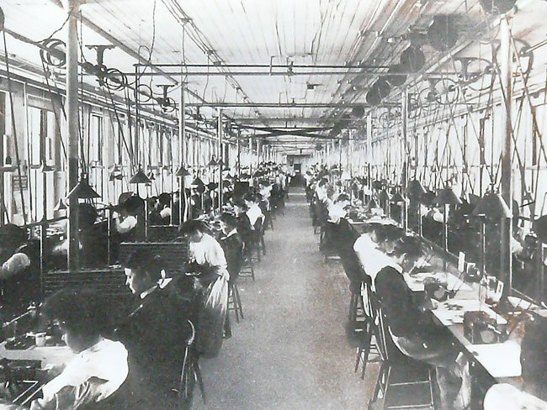
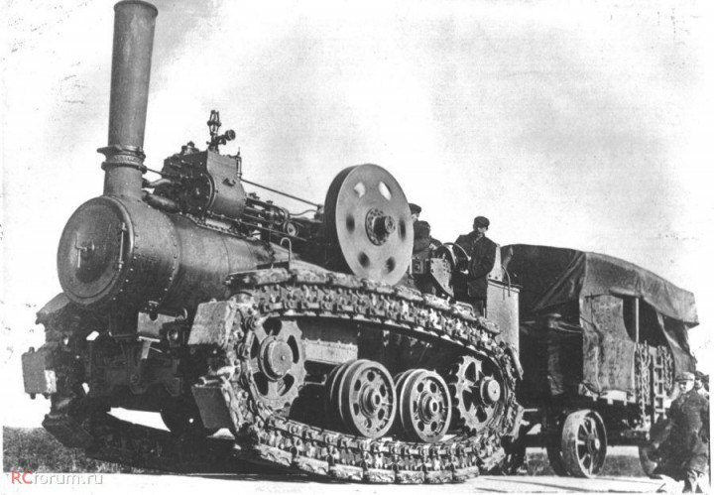
Yangi mavzu bayoni:
JAHON TARAQQIYOTIDAGI O‘ZGARISHLAR
XVI asrning o‘rtalaridan boshlab to‘qimachilik, qog‘oz, shisha ishlab chiqarishga asoslangan manufakturalar
(lotincha manus – qo‘l, faktura – tayyorlash)lar vujudga keldi.
XVIII asrning ikkinchi yarmida asbob- uskunalarni harakatga keltiruvchi bug‘ mashinasi (motor) ixtiro qilindi. Bug‘ mashinasi bilan harakatlanuvchi paravoz, paraxod, cho‘yan va po‘lat oluvchi domna pechlar yaratildi, temiryo‘l qurildi.

Slide 5
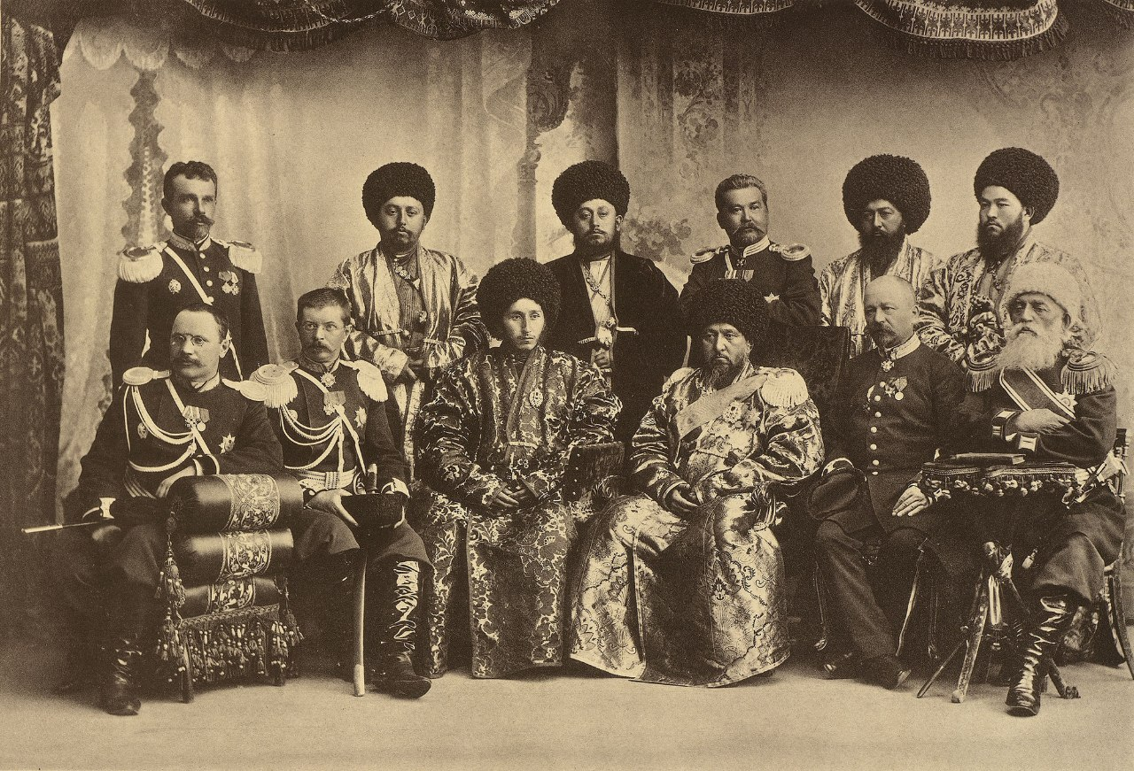
Qoloqlik sabablari
Asrlar davomida bir butun bo‘lib kelgan mamlakatning, bir iqtisodiy va ma’naviy – madaniy makonda yashab kelgan o‘zbek xalqining uch davlatga bo‘linib ketishi, ular o‘rtasida davom etgan qarama-qarshiliklar, urushlar mamlakatni umumbashariy taraqqiyot jarayonidan uzilib, rivojlanishda orqada qolishga mahkum etdi. Har bir o‘zbek davlatida markaziy hokimiyatni egallash uchun ichki kurash, o‘zaro nizo- janjal, ig‘volarning doimiy tus olishi mamlakatni xonavayron qilardi.

Slide 6
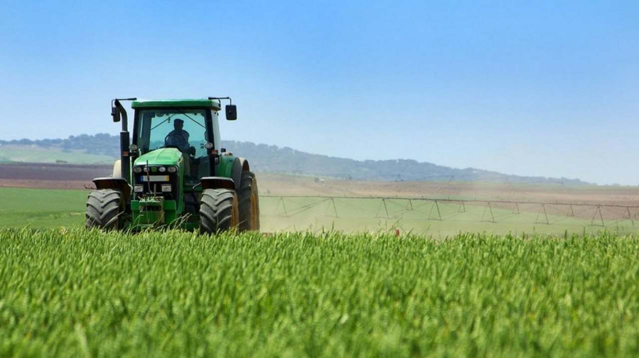
Qoloqlik sabablari
Hukmdorlar va saroy amaldorlari eski ishlab chiqarish usulini himoya qiladilar. Xonliklarning asosiy boyligi bo‘lgan yerga egalik qilishning, mulkchilikning eski usuli asrlar davomida o‘zgarmadi. Yerning egasi hukmdor alohida xizmat ko‘rsatgan kishilarga bir hovuchdan yer hadya qilardi. Yerni ijaraga olib ishlovchi dehqon yerning egasi emasdi.
Aholi og‘ir soliqlardan, tinkani qurituvchi yig‘im va majburiyatlardan azob chekardi. Turmush darajasi past bo‘lib, aholi iste’mol uchun eng zarur bo‘lgan tor doiradagi oddiy buyum va mahsulotlar bilan qanoatlanishga majbur edi.

Slide 7
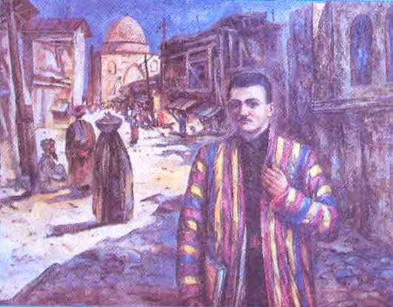
Qoloqlikning oqibatlari
O‘zbek davlatlarining jahon taraqiyotidan orqada qolishi o‘ta salbiy oqibatlarga olib keldi. Iqtisodiy qoloqlik va harbiy nochorlik, ijtimoiy - siyosiy beqarorlik O‘rta Osiyoni o‘z tasarrufiga kiritib olishga intilayotgan davlatlarga qo‘l keldi.
Abdulla Qodiriy o‘zining “O‘tkan kunlar” romanida Yusufbek hoji tilidan quyidagi alamli so‘zlarni bayon qilgan edi:
“Ittifoqning nima ekanligini bilmagan, yolg‘iz o‘z manfaati, shaxsiyati yo‘lida bir-birini yeb ichgan mansabparast va shuhratparast muttahamlar Turkiston turog‘idan yo‘qolmasdan turib, bizning odam bo‘lishimizga aqlim yetmay qoldi… Biz shu holatda ketadigan, bir-birimizning tagimizga suv quyadigan bo‘lsak, yaqindirki, podsho istibdodi Turkistonimizni egallar”.

Slide 8
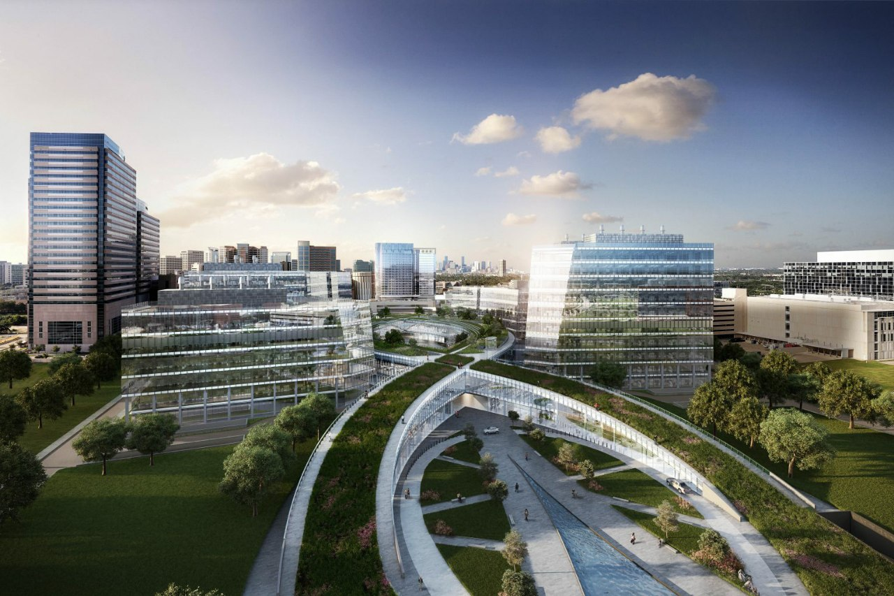
Bugungi kunda esa muhtaram Prezidentimiz Sh.Mirziyoyev rahbarligida xalqimiz 2035-yilga borib jahonning eng rivojlangan 50 ta davlati qatoridan joy olishdek ulug‘vor maqsadni ro‘yobga chiqarish yo‘lida buyuk bunyodkorlik ishlarini amalga oshirmoqda. Siz ham hademay bu ulkan bunyodkorlik ishiga o‘zingizning munosib hissangizni qo‘shishigizga hech shubha yo‘q.

Slide 9
Yangi mavzuni mustahkamlash
b/b/b jadvali
Bilaman | Bilishni xoxlayman | Bilib oldim

Slide 10
E’TIBORINGIZ UCHUN
RAHMAT!

